Slide 1



EL CONCEJO DEL GOBIERNO AUTÓNOMO DESCENTRALIZADO MUNICIPAL SAN CRISTÓBAL DE PATATE

Slide 2
RENDICIÓN DE CUENTAS 2019

Slide 3
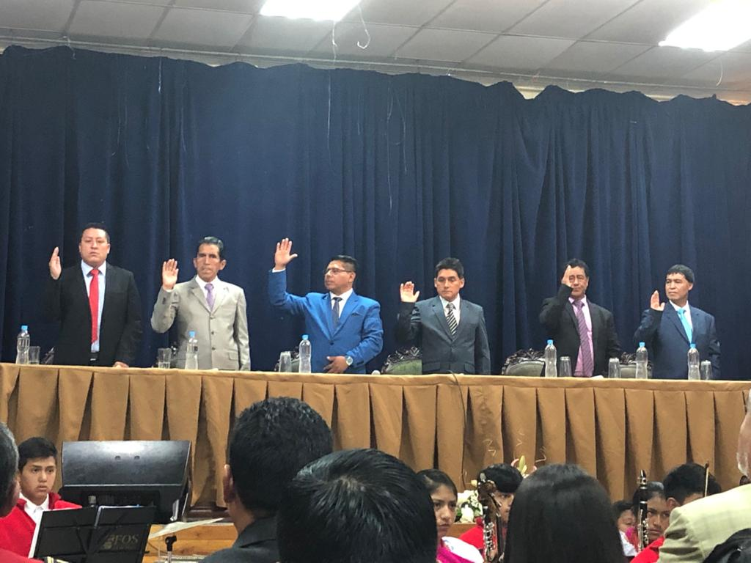
BIENVENIDOS

Slide 4
COOTAD. ART. 58.-ATRIBUCIONES DE LOS CONCEJALES O CONCEJALAS
Serán responsables ante la ciudadanía y las autoridades competentes por sus acciones u omisiones en el cumplimiento de sus atribuciones, estarán obligados a rendir cuentas a sus mandantes y gozarán de fuero de corte provincial. Tienen las siguientes atribuciones:

Slide 5
Intervenir con voz y voto en las sesiones y deliberaciones del concejo municipal;
Presentar proyectos de ordenanzas cantonales, en el ámbito de su competencia del gobierno autónomo descentralizado municipal;
Intervenir en el consejo cantonal de planificación y en las comisiones, delegaciones y representaciones que designe el concejo municipal; y,
Fiscalizar las acciones del ejecutivo cantonal de acuerdo con este Código y la ley

Slide 6
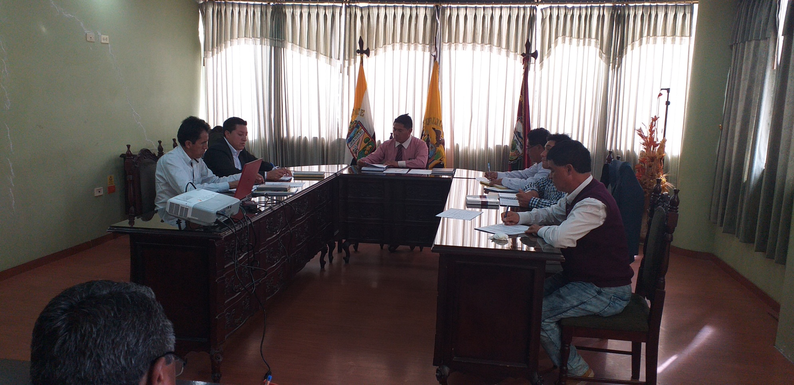
PARTICIPACIÓN EN LAS SESIONES DEL CONCEJO MUNICIPAL

Slide 7
EL PLENO DE CONCEJO DEL GAD MUNICIPAL, HEMOS SIDO PARTICIPES DE:
25 SESIONES ORDINARIAS
EMITIENDO 110 RESOLUCIONES
08 SESIONES EXTRAORDINARIAS
EMITIENDO 10 RESOLUCIONES

Slide 8
ORDENANZAS APROBADAS

Slide 9
ORDENANZAS APROBADAS
Ordenanza que Regula el Uso y Ocupación del Espacio y la vía Pública, así como el funcionamiento y Administración de Centros de Comercialización, Mercados, Plazas, Ferias Municipales en el Cantón Patate. ( 9-enero-2019)
Primera Reforma a la Ordenanza Sustitutiva que Regula la Administración y Funcionamiento del Cementerio de la Parroquia Patate del Cantón San Cristóbal de Patate. (23 de julio del 2019).
Ordenanza que aprueba el Presupuesto General del Gobierno Autónomo Descentralizado Municipal de San Cristóbal de Patate para el ejercicio económico 2019. (7-agosto-2019).
Ordenanza que regula la Administración, Funcionamiento, Valores y uso de las Instalaciones del Parque Acuático Aquaventura del Cantón Patate. ( 15-noviembre-2019).

Slide 10
Ordenanza que Regula la Señalética, Ornato y Pintura de fachadas del polígono de intervención del Proyecto Pueblos Mágicos del Cantón Patate ( 06-diciembre-2019)
Ordenanza de Creación, Organización y Funcionamiento de la Junta Cantonal de Protección de Derechos del cantón Patate. (6-diciembre-2019).
Ordenanza que regula la Formación de los Catastros Prediales Urbanos y Rurales para la Determinación, Administración y Recaudación del Impuesto a los Predios Urbanos y Rurales para el Bienio 2020-2021 del cantón Patate.(13-diciembre-2019)
Ordenanza que Regula la Circulación Vehicular en la Zona Urbana del Cantón Patate durante los fines de semana y feriados. ( 24-diciembre-2019)

Slide 11
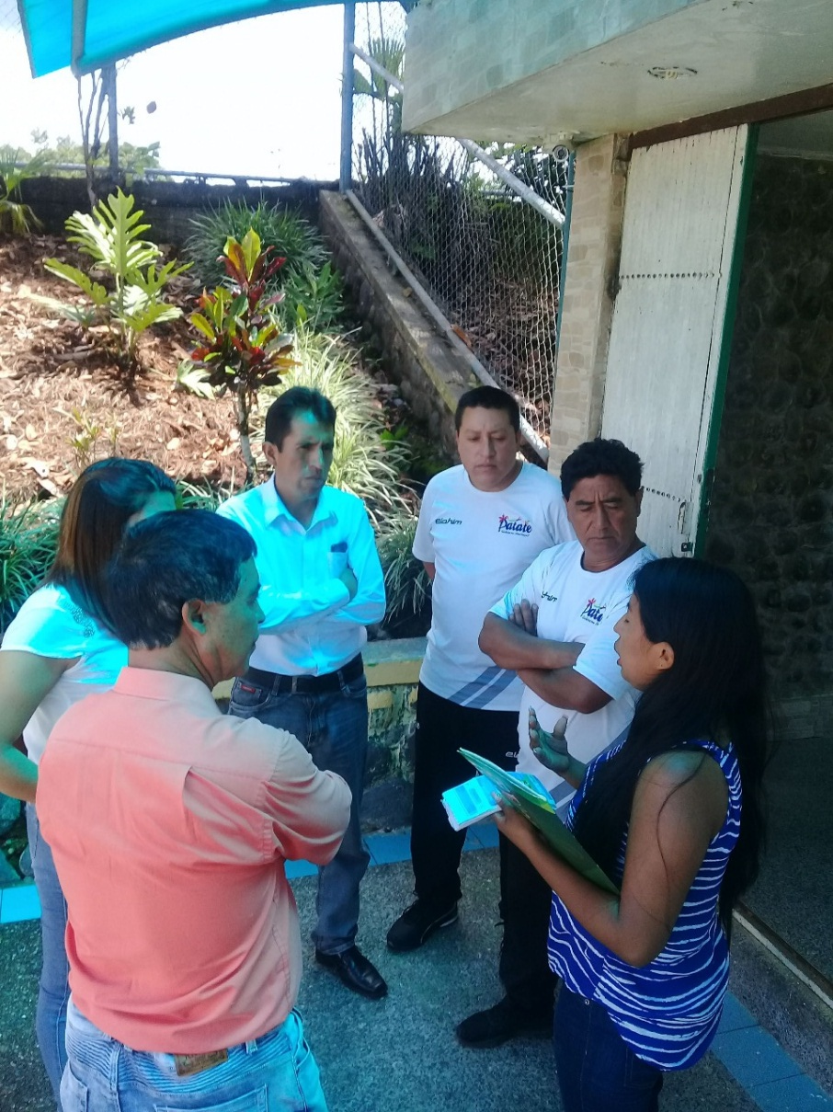
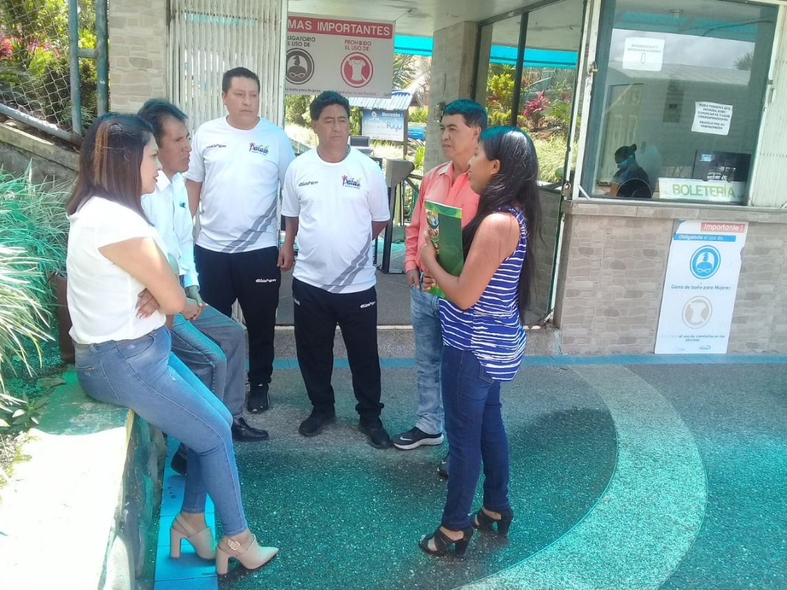

Slide 12
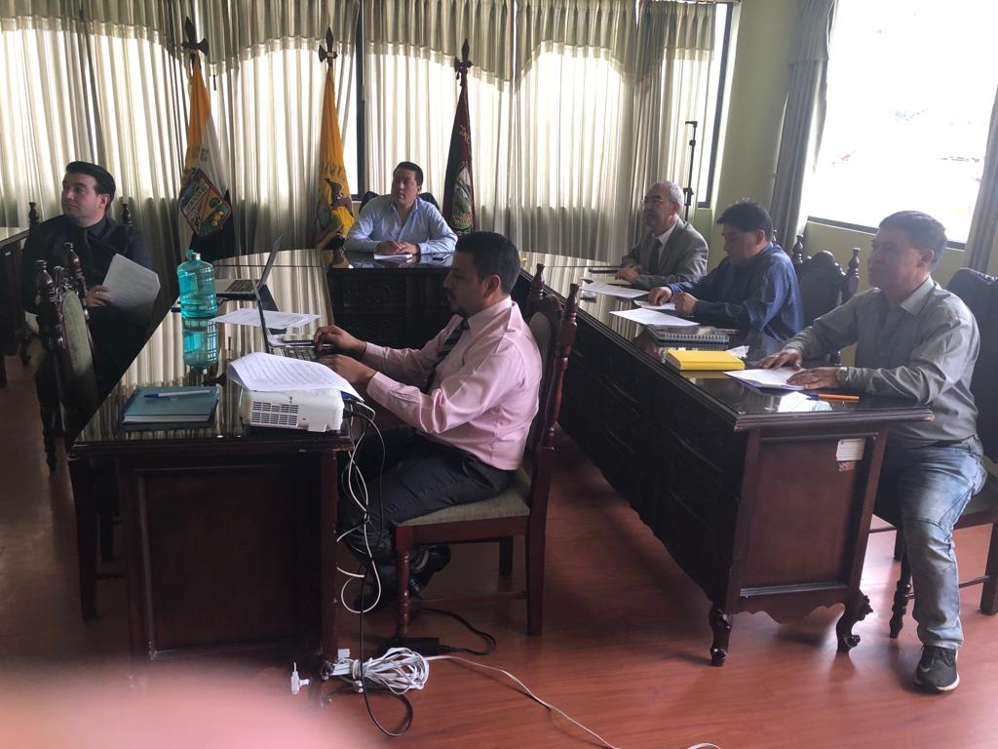
COMISIONES

Slide 13
Sesiones de las comisiones permanentes, conforme lo estipula el articulo 326 de COOTAD se ha emitido las diferentes conclusiones y recomendaciones para que documentadamente sirva de base para la toma de decisiones del concejo municipal en pleno.

Slide 14
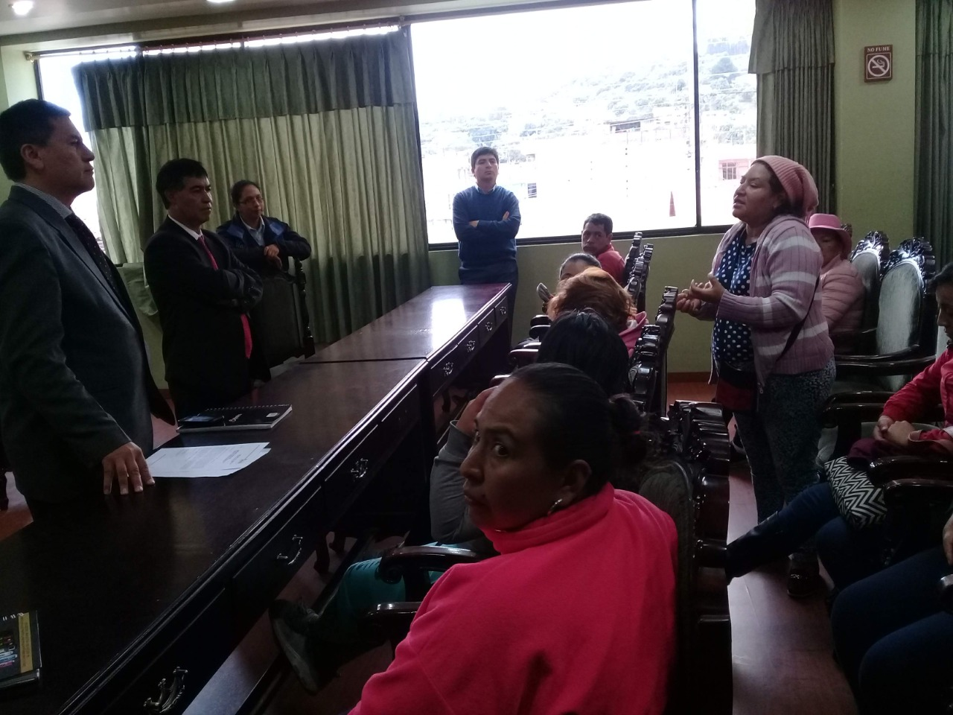
ATENCIÓN DE COMISIONES GENERALES

Slide 15
FISCALIZACIÓN

Slide 16
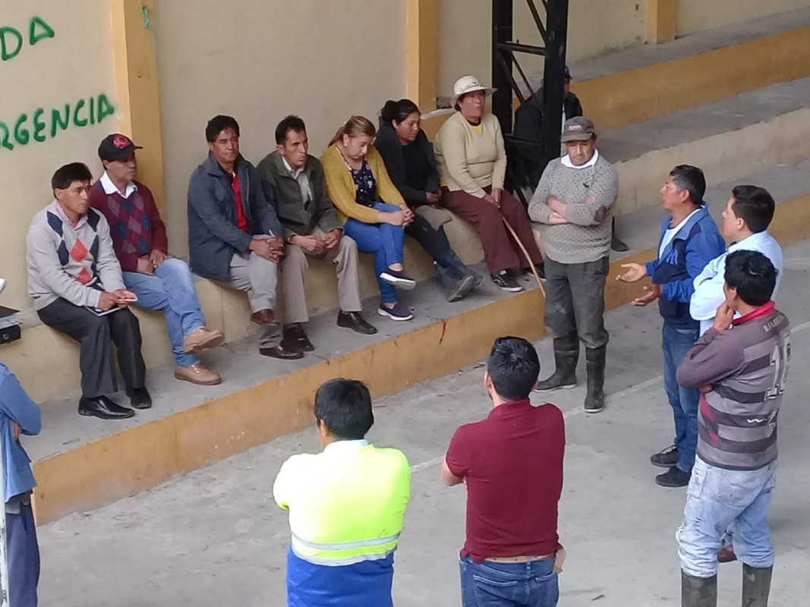
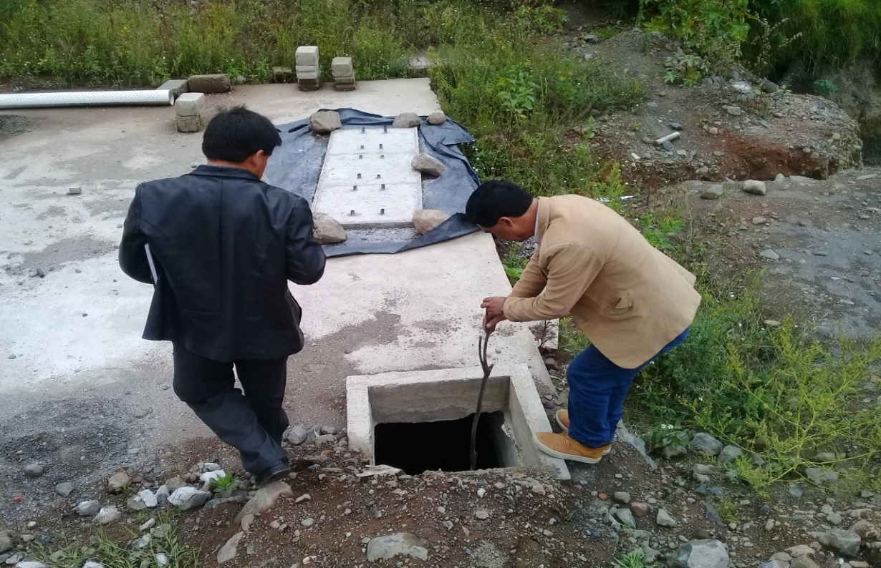
FISCALIZACIÓN PROYECTO SISTEMA DE AGUA POTABLE LEITILLO
FISCALIZACIÓN PROYECTO PLANTA DE TRATAMIENTO DE AGUAS SERVIDAS CASERÍO GALPÓN

Slide 17
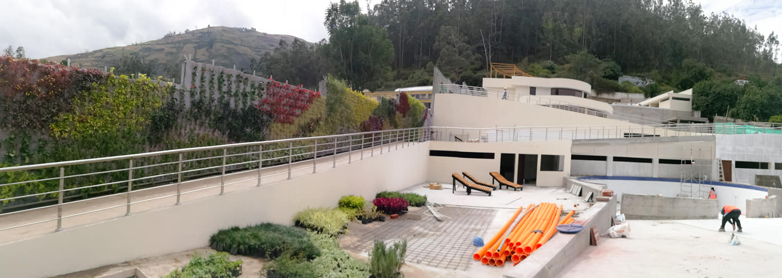
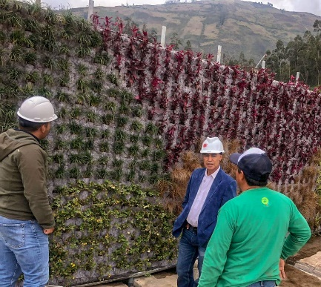
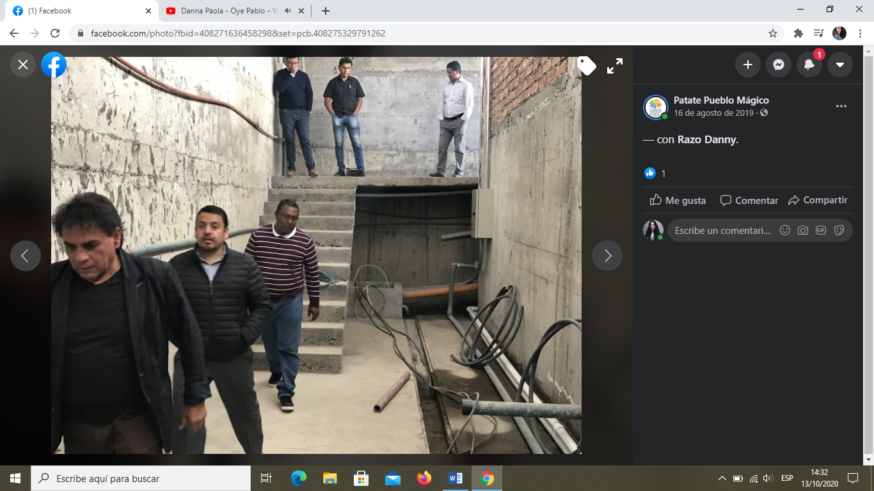
Fiscalización del Parque Acuático Aquaventura se encuentra en la etapa de terminados, presentando un avance del 90%, se verificó el trabajo de la adecuación de espacios de descanso y cuartos húmedos, así como la instalación de muros verdes.

Slide 18
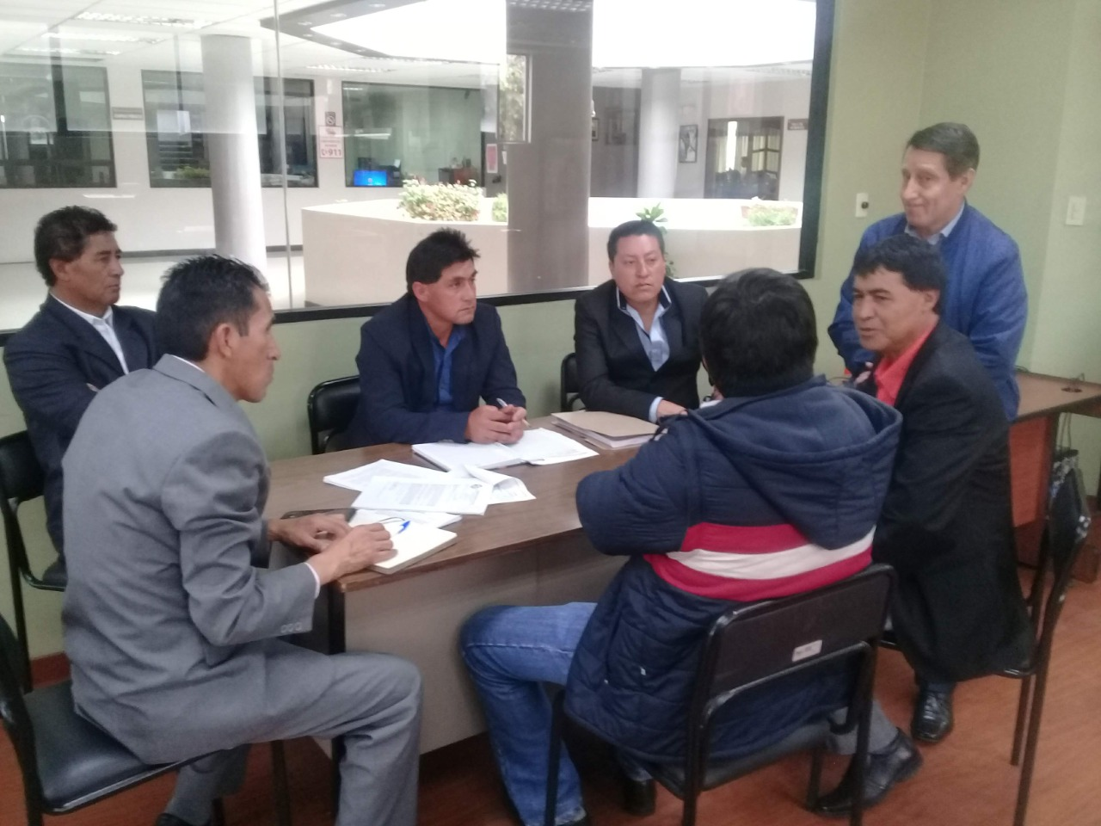
Fiscalización del funcionamiento del sistema catastral 2019

Slide 19
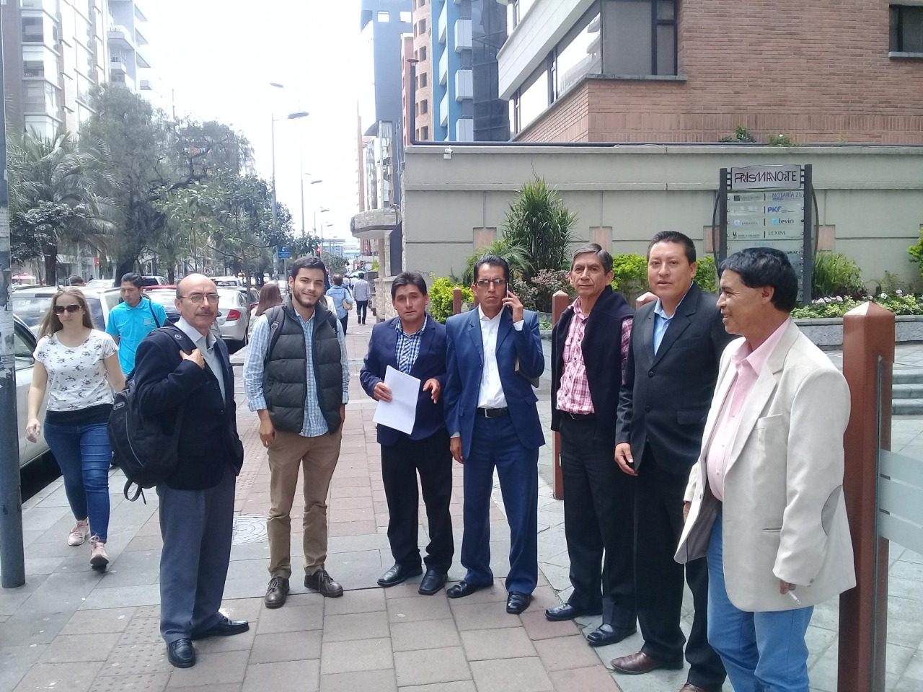
Fiscalización del funcionamiento del sistema catastral 2019 con técnicos del ame

Slide 20
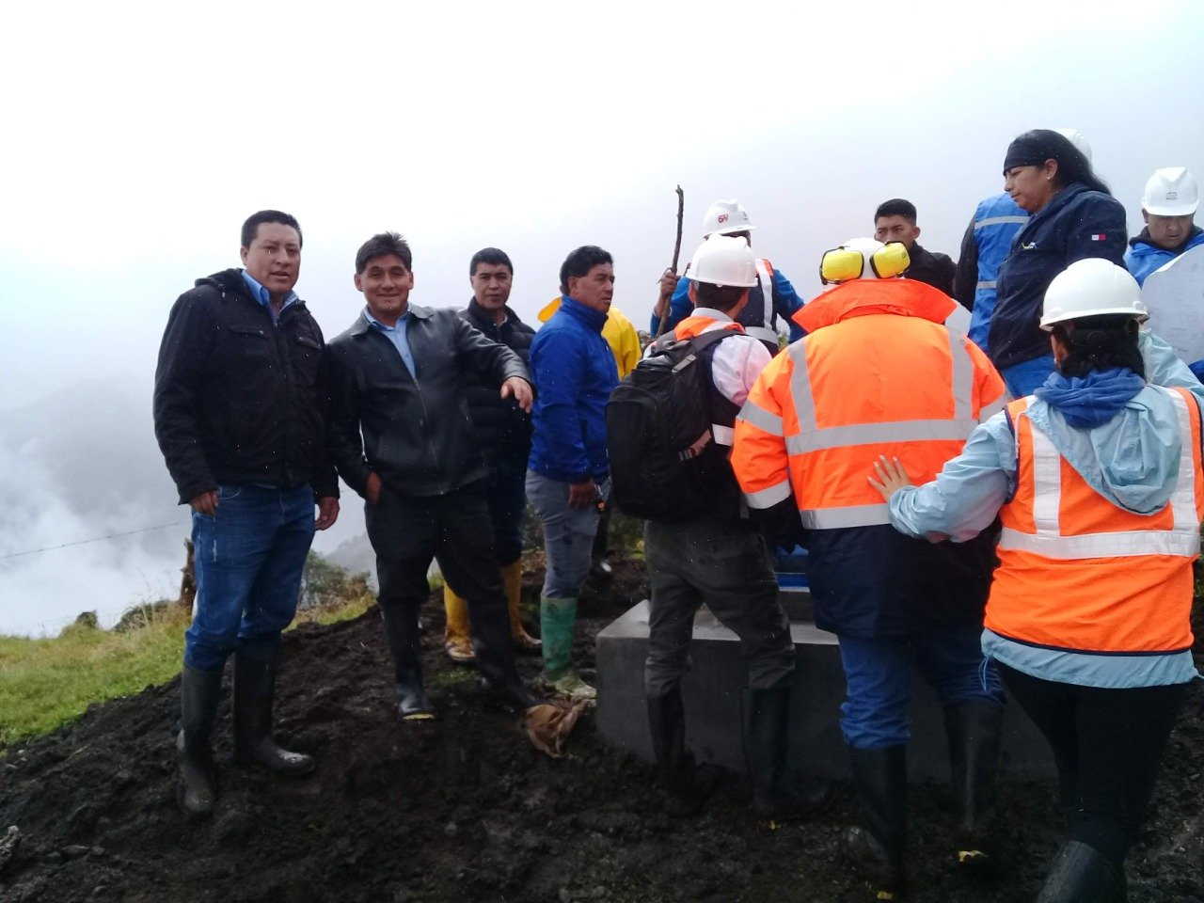
Fiscalización proyecto de agua potable Tontapi

Slide 21
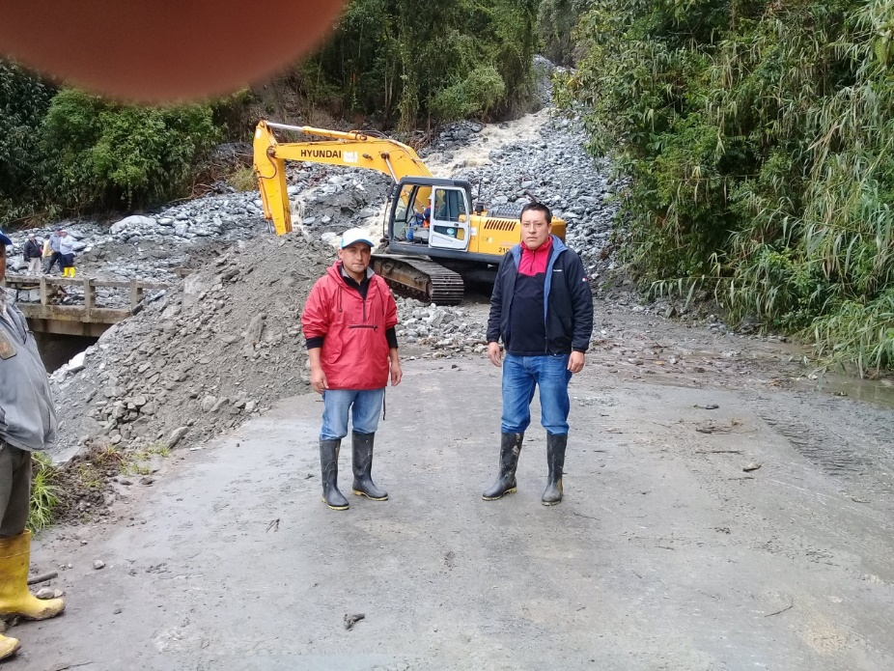
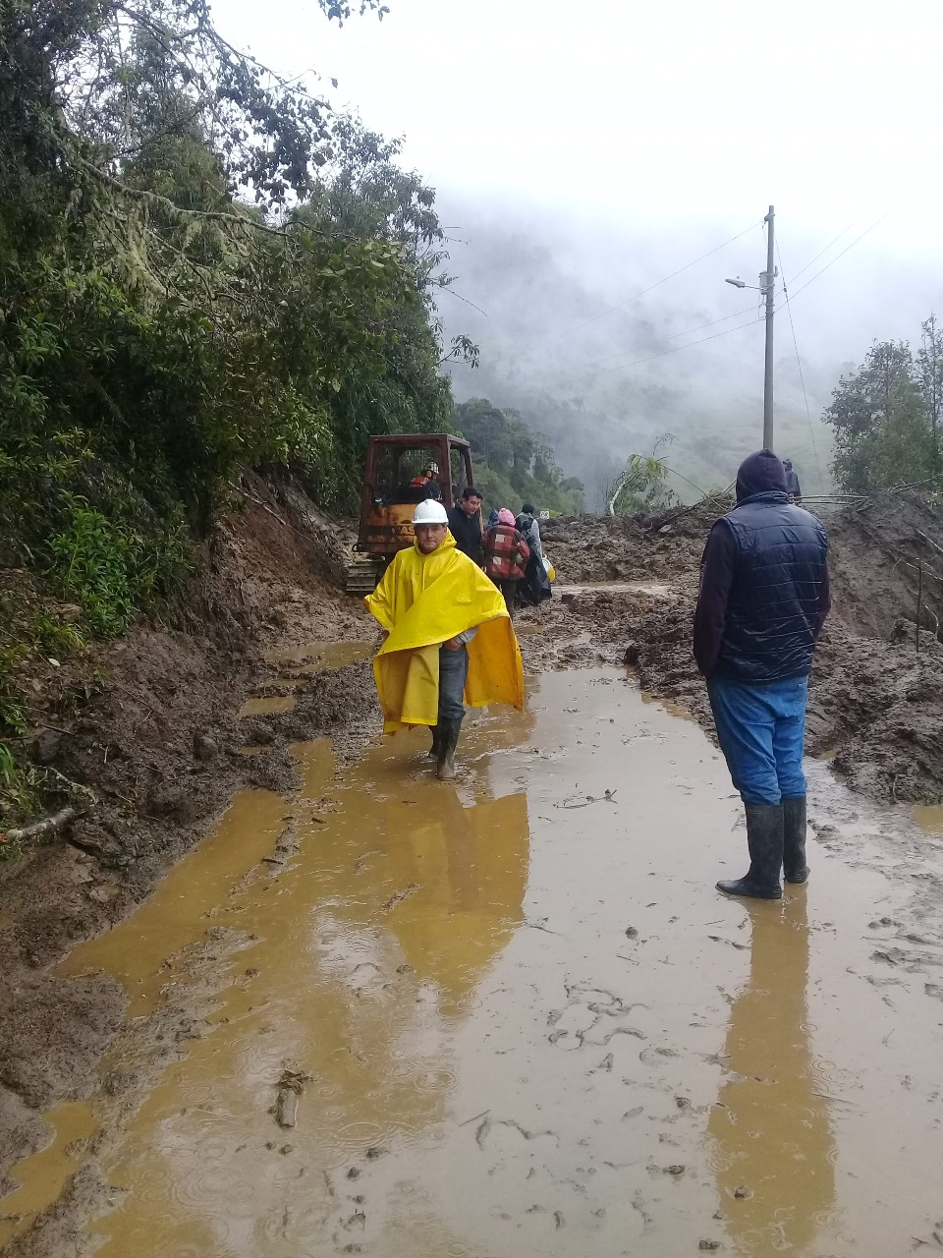
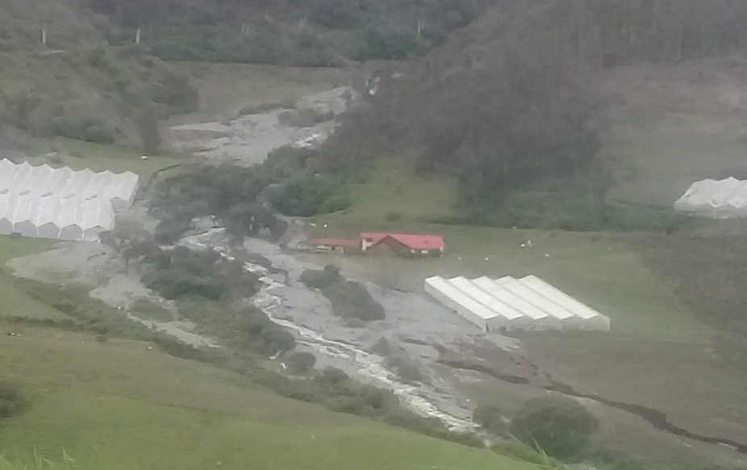
Fiscalización trabajos por emergencia

Slide 22
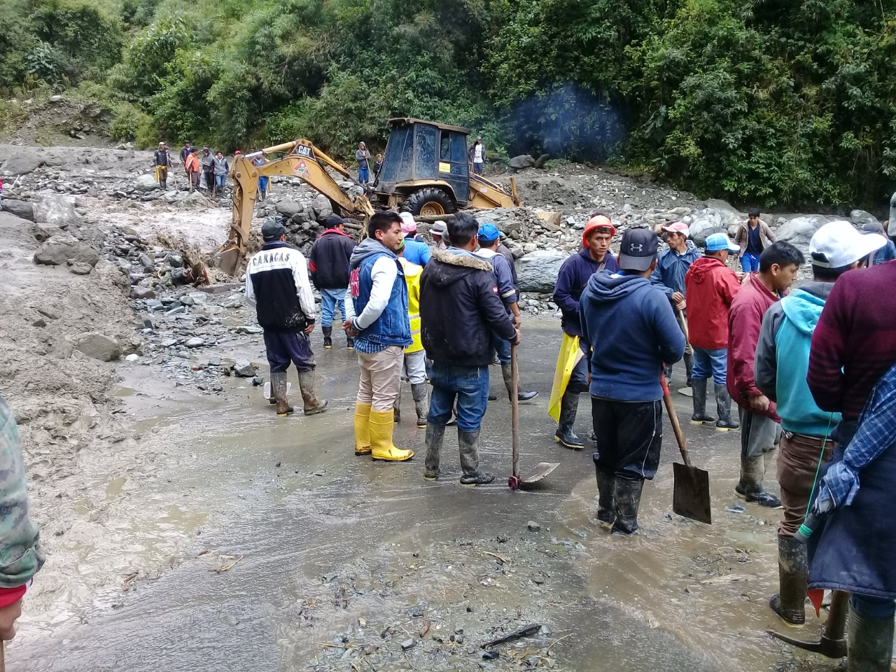

Slide 23
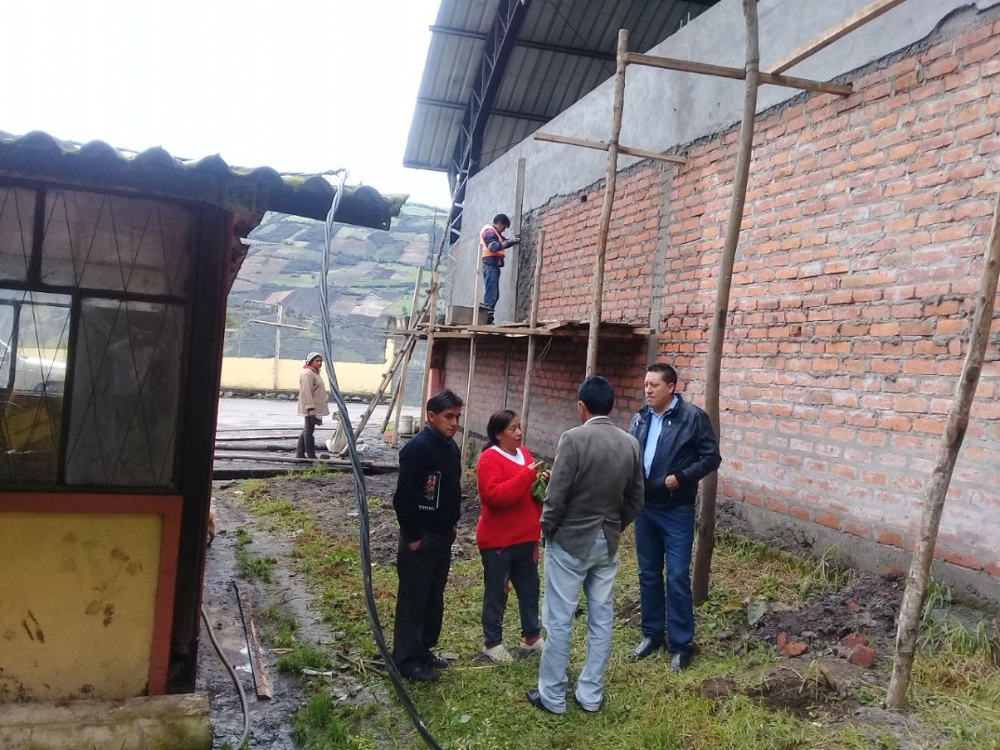
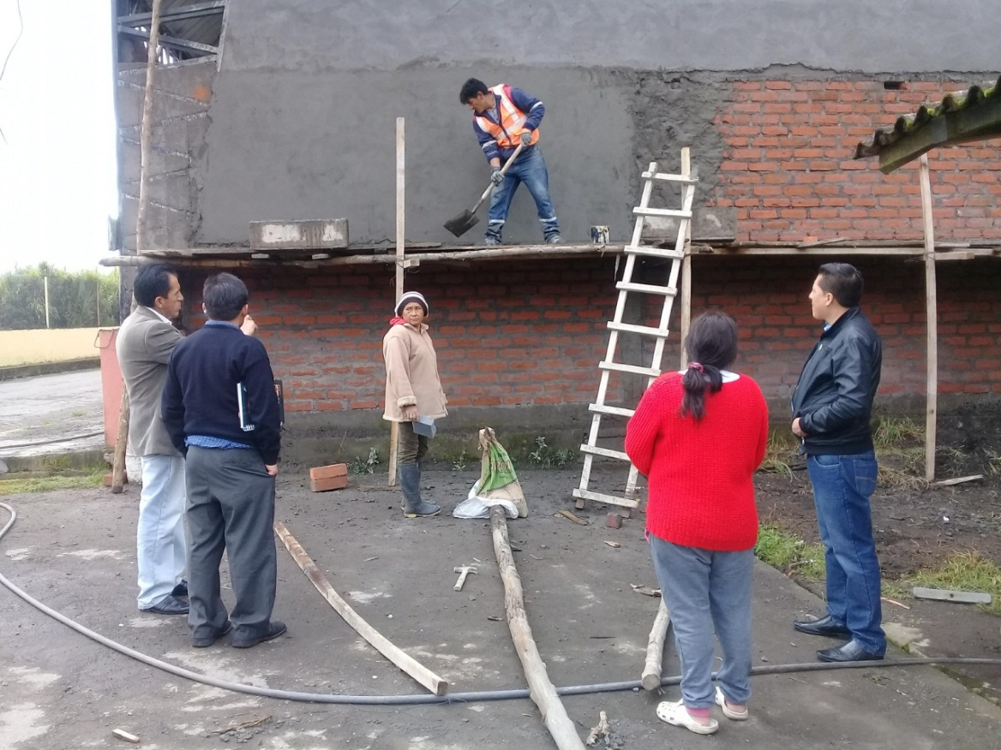
Fiscalización trabajos coliseo loma grande

Slide 24
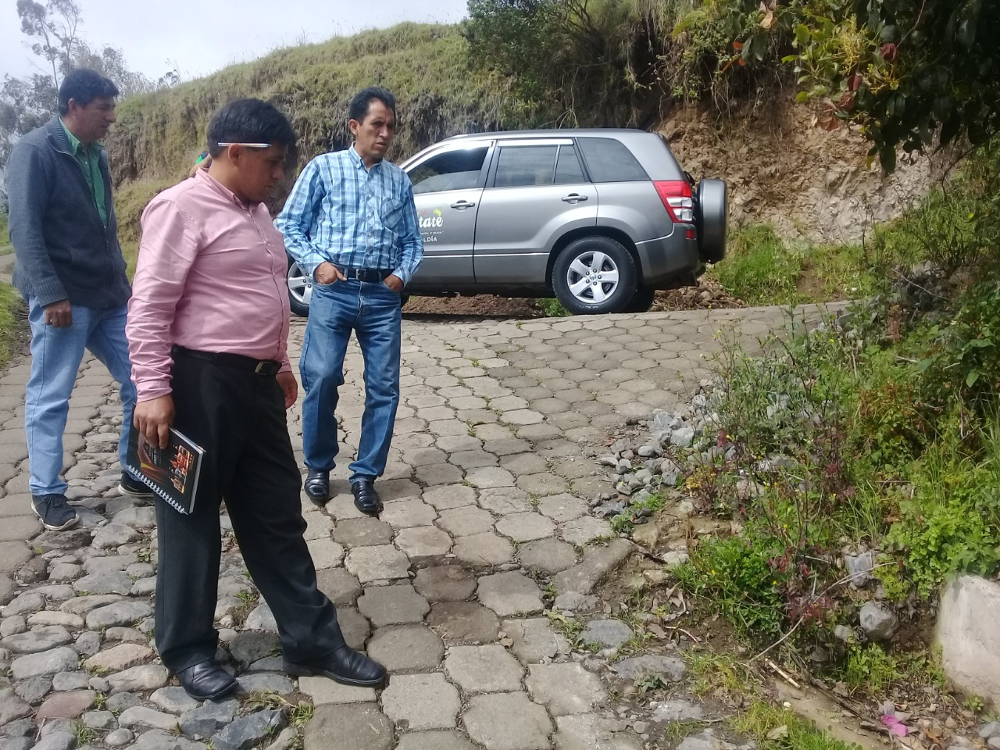
Fiscalización trabajos alcantarillado galpon

Slide 25
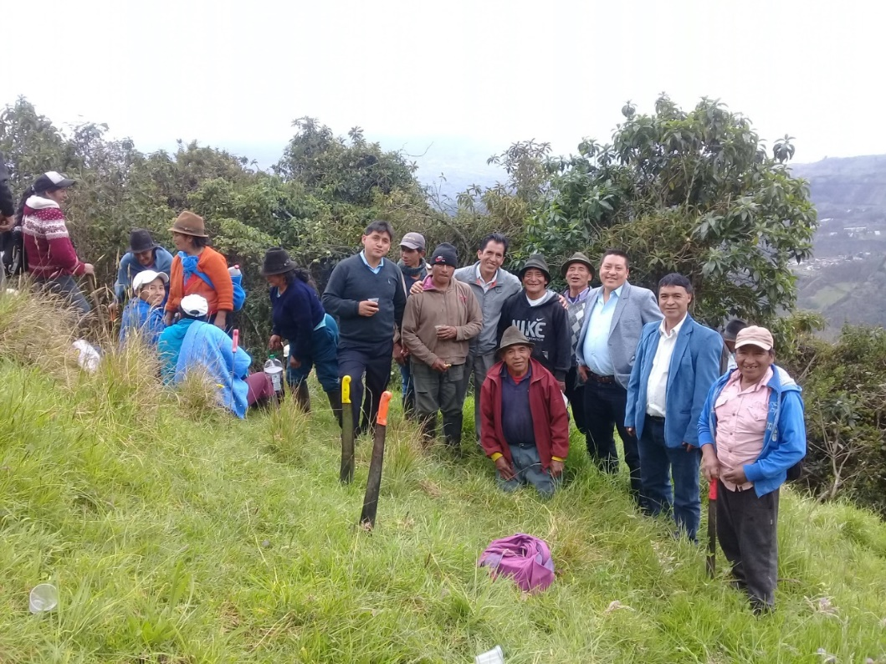
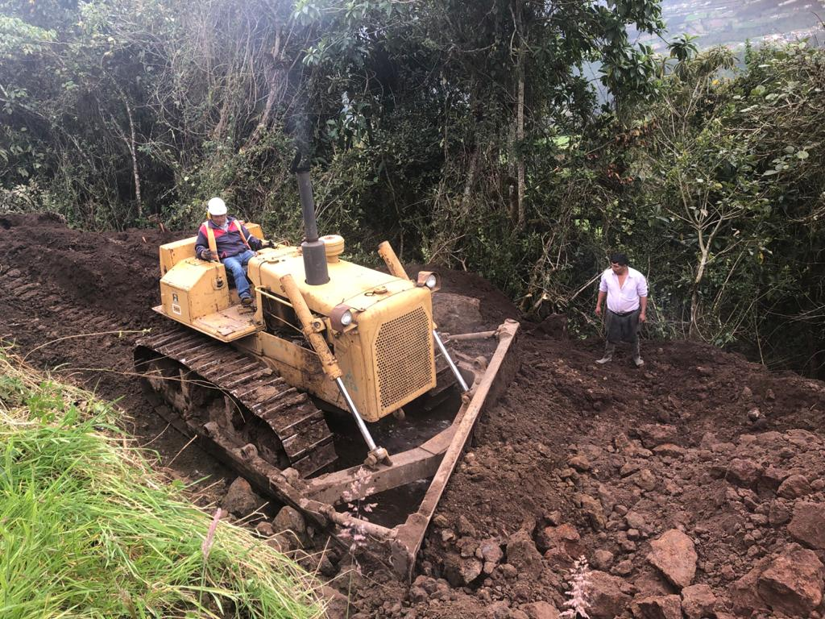
Fiscalización trabajos maquinaria municipal vía sucre mesa tablón

Slide 26
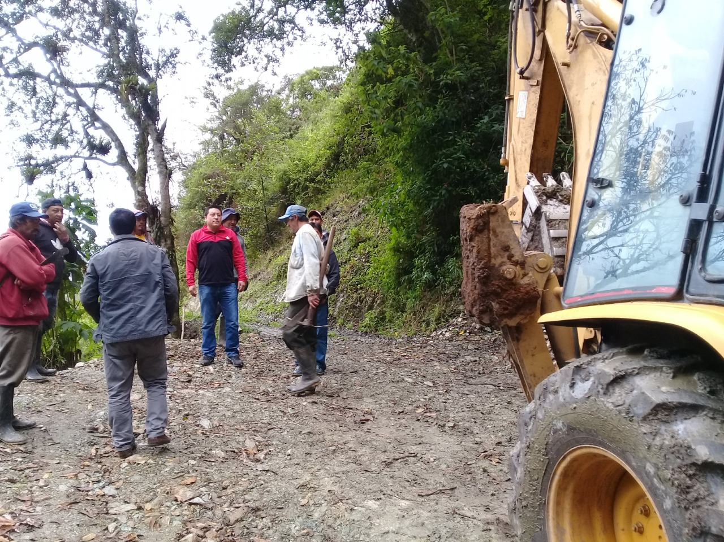
Fiscalización trabajos maquinaria municipal san Rafael alto

Slide 27
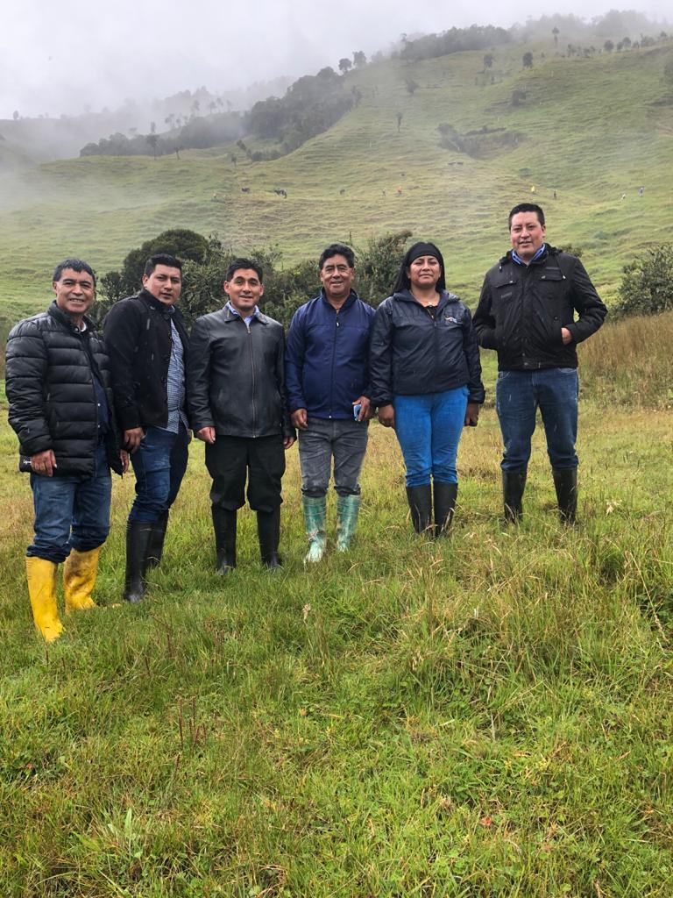
Fiscalización trabajos fuentes de agua el sucre tontapi

Slide 28
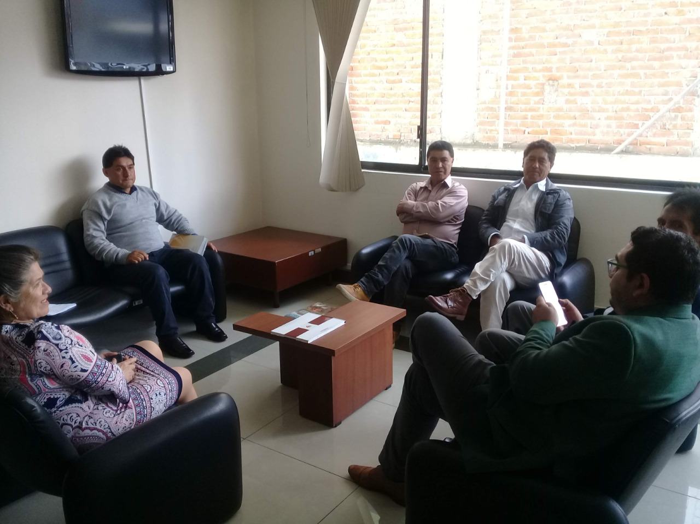
Se recibe asesoramiento técnico de parte de la contraloría general del estado

Slide 29
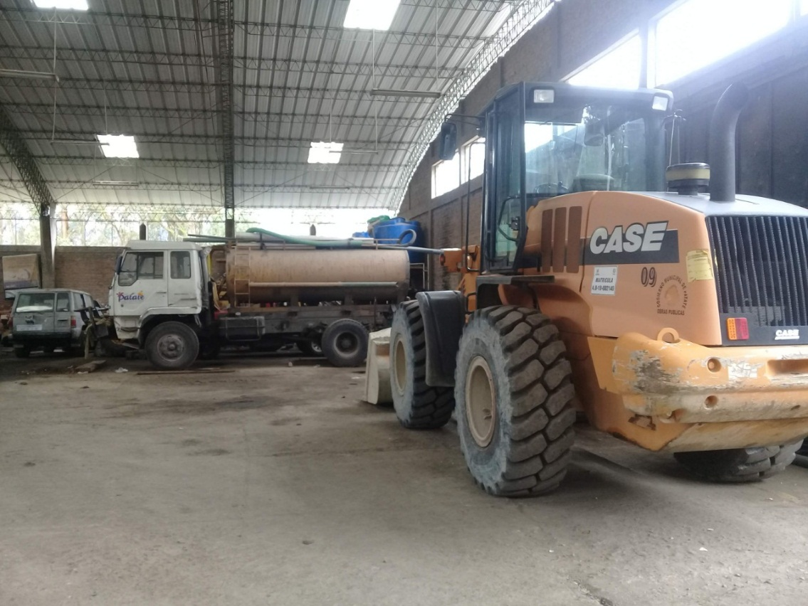
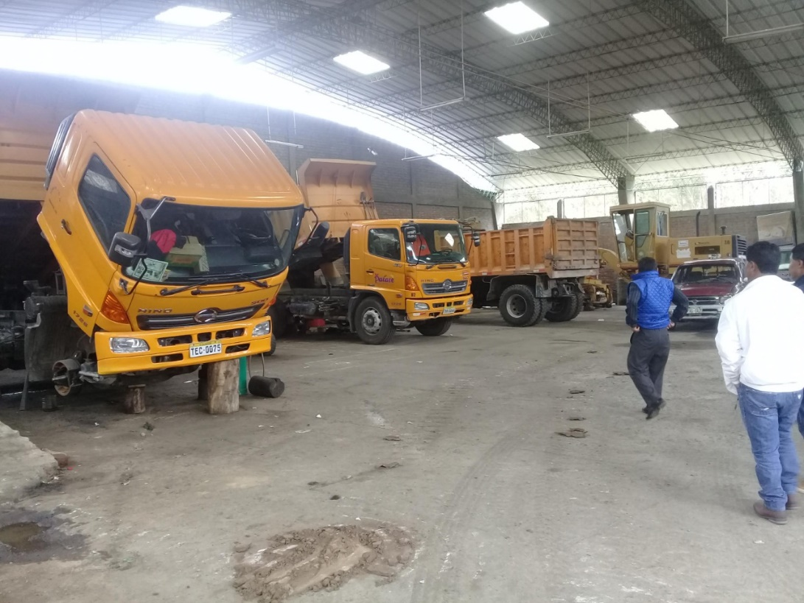
Fiscalización estado de maquinaria municipal

Slide 30
PARTICIPACIÓN
ACTIVA

Slide 31
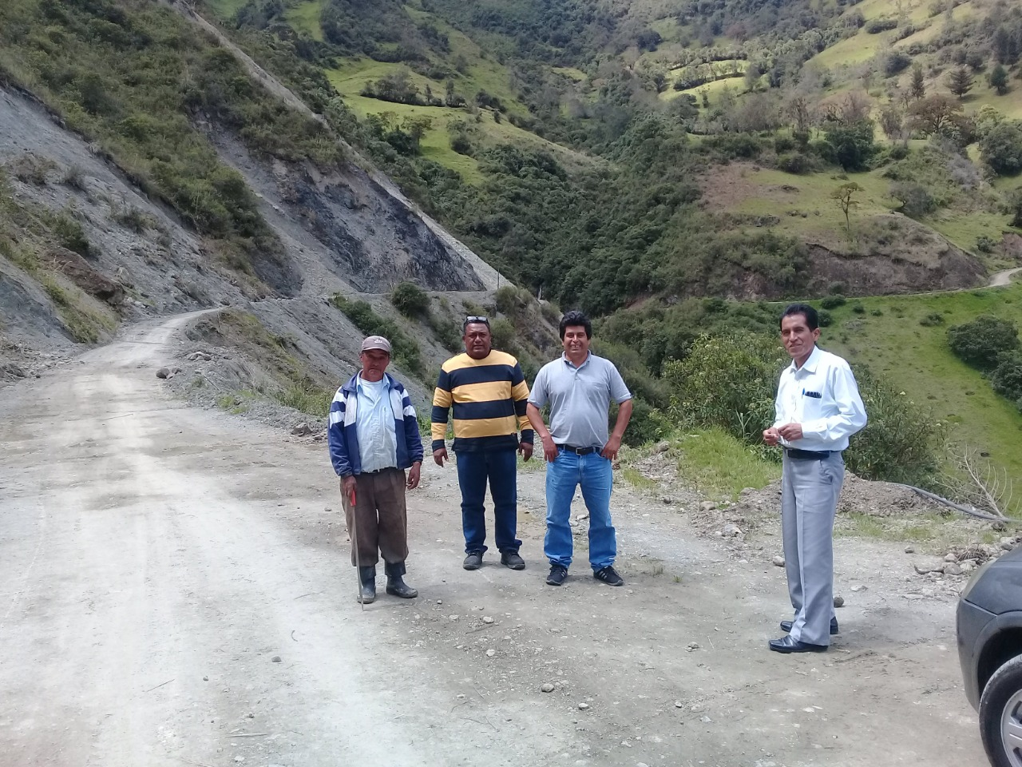
INSPECCIONES DE CAMPO A PETICIÓN DE LA CIUDADANIA

Slide 32
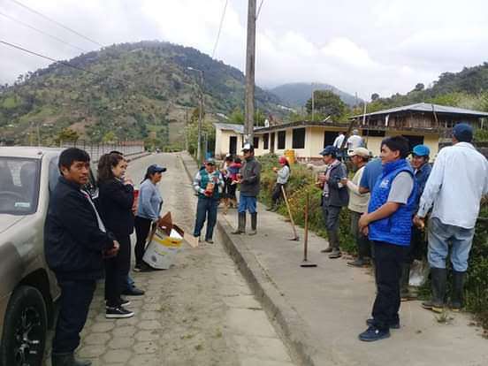

Slide 33
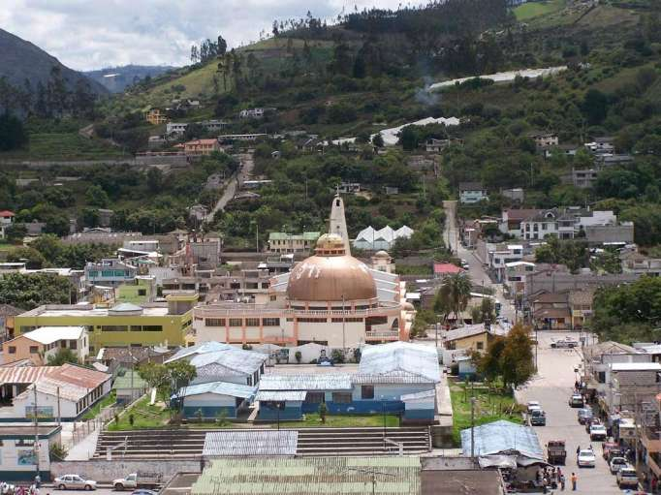
CONVENIOS

Slide 34
AUTORIZACIÓN SUSCRIPCIÓN DE CONVENIOS

Slide 35
CONVENIO PARA ENTRE EL MINISTERIO DE INCLUSION SOCIAL MIES Y EL GOBIERNO AUTONOMO DECENTRALIZADO MUNICIPAL DEL GOBIERNO AUTONOMO DECENTRALIZADO MUNICIPAL DEL CANTÓN PATATE.

Slide 36
CONVENIO ENTRE EL HONORABLE GOBIERNO PROVICIAL DE TUNGURAHUA GAD MUNICIPAL DE PATATE.

Slide 37
CONVENIO PARA IMPULSAR LA IMPLEMENTACION DE LA ESTRATEGIA DE TURISMO EN EL CANTON PATATE EN EL MARCO DE LA ESTRATEGIA DE TURISMO DE TUNGURAHUA DEL PARLAMENTO TRABAJO DEL NUEVO MODELO DE GESTION.

Slide 38
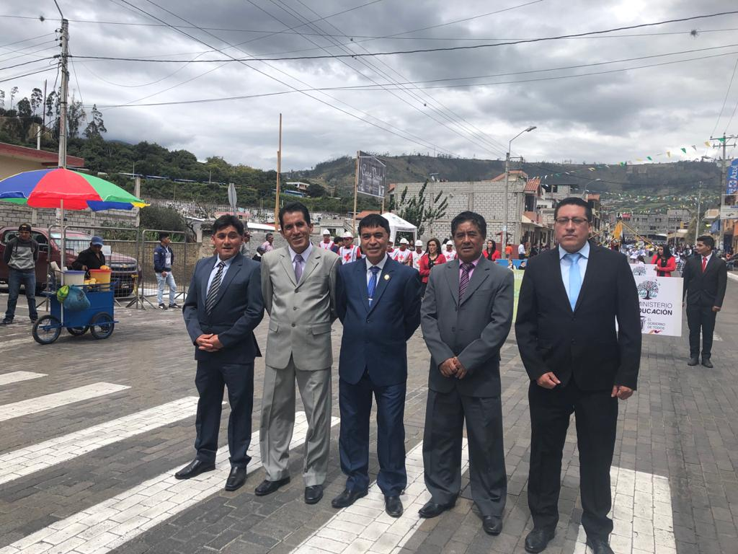
GRACIAS POR SU ATENCIÓN

